Slide 1
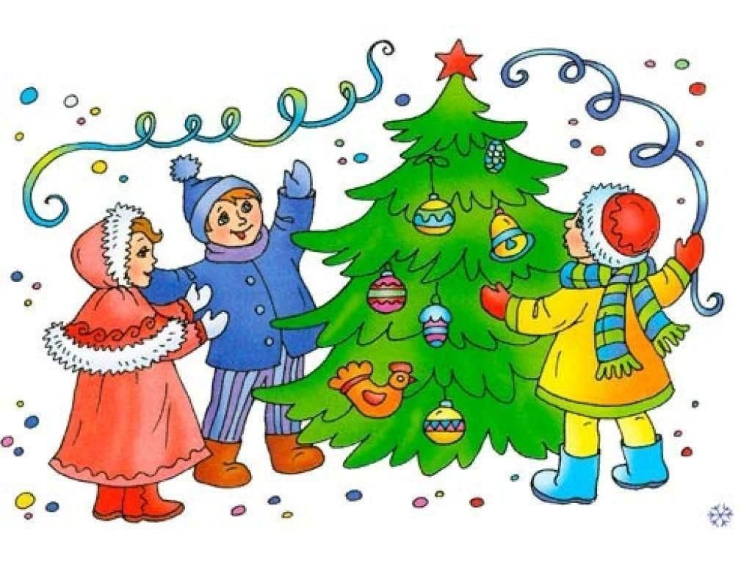
НОВОГОДНИЕ ЗАГАДКИ

Slide 2
Посмотрели мы в окошко, Все в снегу уже дорожки, Значит, праздник
к нам придет,
Он зовется...

Slide 3
Новый год

Slide 4
Красота с небес упала,
На мою ладонь попала
Очень легкая пушинка,
Называется...

Slide 5
СНЕЖИНКА

Slide 6
Каждый раз под Новый год
Нас сюрприз под елкой ждет,
С бантом и в бумаге яркой −
Новогодние...

Slide 7
ПОДАРКИ

Slide 8
Кто приходит в гости к нам
Зимнею порою,
В шубе, теплых сапогах,
С белой бородою?
Он подарки нам принес,
Добрый...

Slide 9
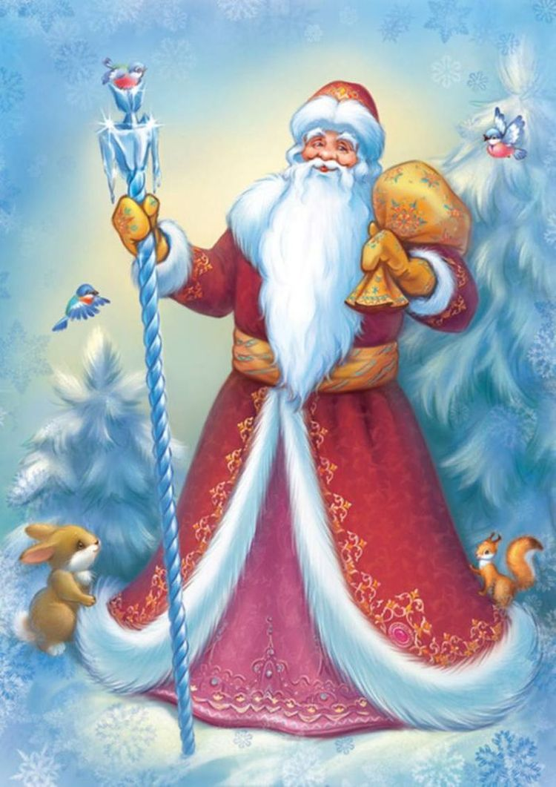
Дедушка
Мороз

Slide 10
Змейка разноцветная
Вокруг елки вьется —Яркая, приметная,
Светит ярче солнца.

Slide 11
ГИРЛЯНДА

Slide 12
Есть у дедушки Мороза
Одна главная черта —Это длинная, густая,
Как из ваты...

Slide 13
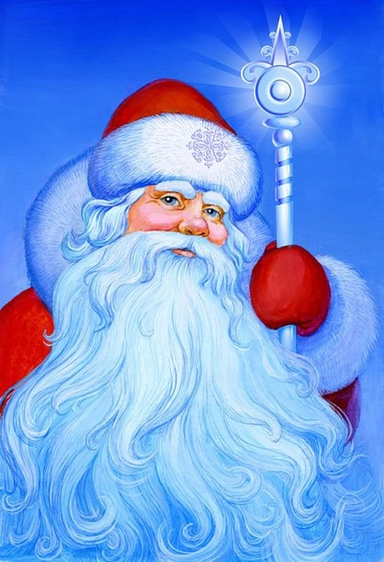
БОРОДА

Slide 14
Что за девочка такая
Дед Морозу помогает?
Шубка белая на ней,
Нет ее косы длинней.

Slide 15
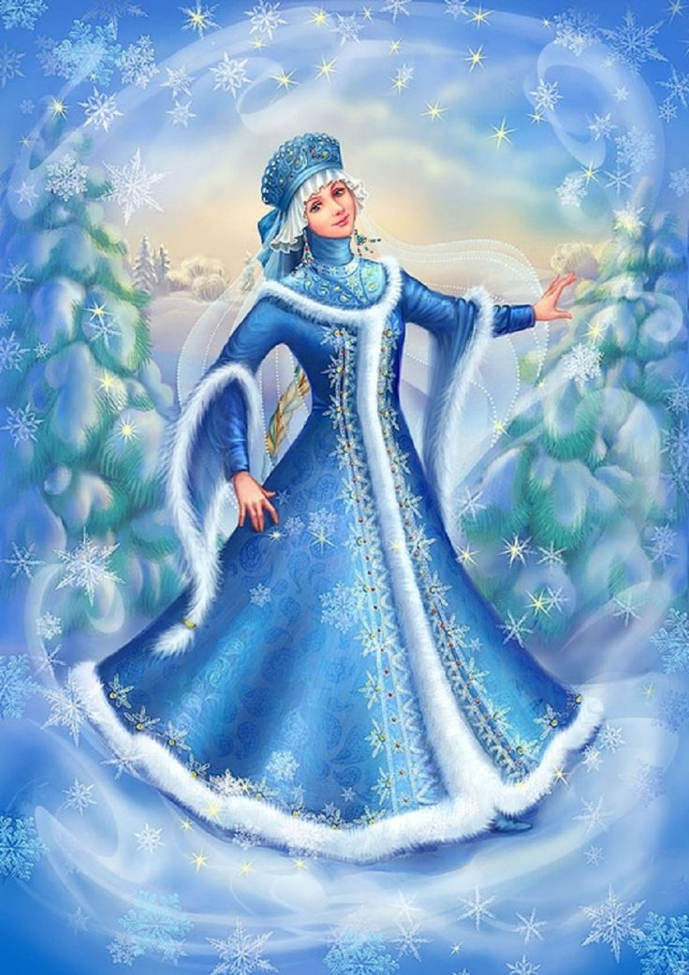
Снегурочка

Slide 16
Кружит вьюга за окном,
Мы спешим скорее в дом.
Заморозила сама
Нас красавица...

Slide 17
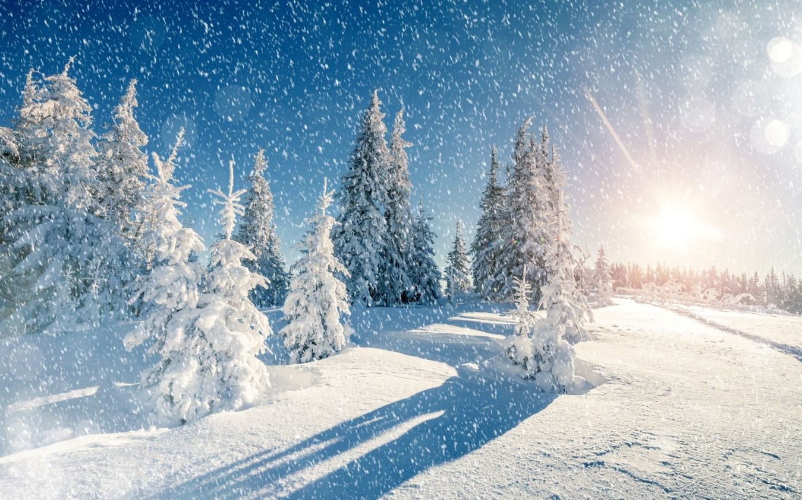
ЗИМА

Slide 18
За веревку потяни —Разлетится конфетти.
Новогодняя игрушка
Называется...

Slide 19
ХЛОПУШКА

Slide 20
Что за танец интересный,
Что танцуют дети с песней?
Взявшись за руки все ходят,
Непременно его водят
Возле елки в Новый год.
Он зовется...

Slide 21
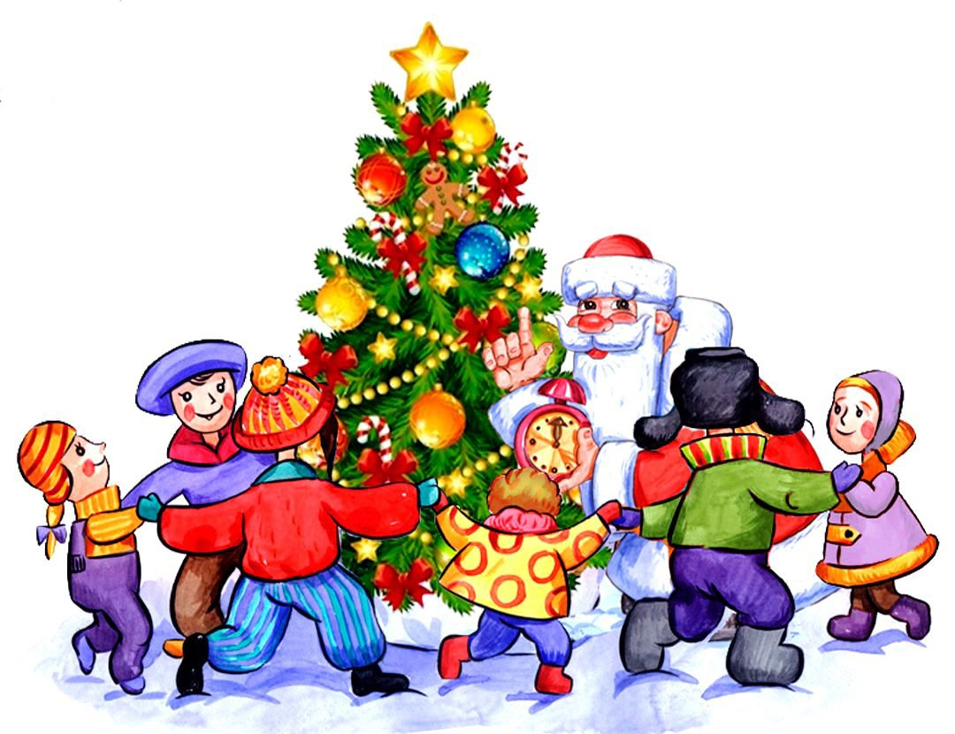
ХОРОВОД

Slide 22
Верхушку елки украшает
И в небесах ночных бывает.
Так ярко светит нам всегда,
А называется...

Slide 23
ЗВЕЗДА

Slide 24
В них обычно не играют —
Они ёлку украшают.
На всех ветках, до макушки —Новогодние...

Slide 25
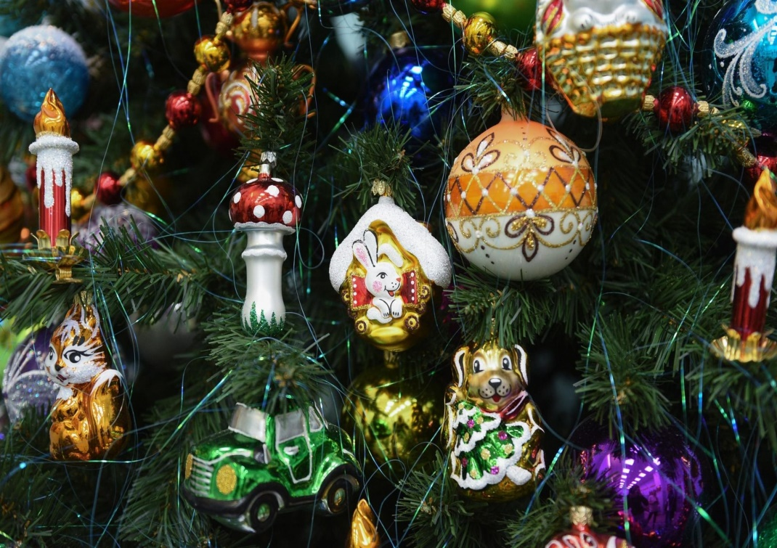
ИГРУШКИ

Slide 26
Круглые, как мячики,
Но не для игры.
Украшают ёлочку
Яркие...

Slide 27
ШАРЫ

Slide 28
Украшение для елки,
Чтоб сверкали все иголки,
Вот пришла ее пора,
Блестит на елке...

Slide 29
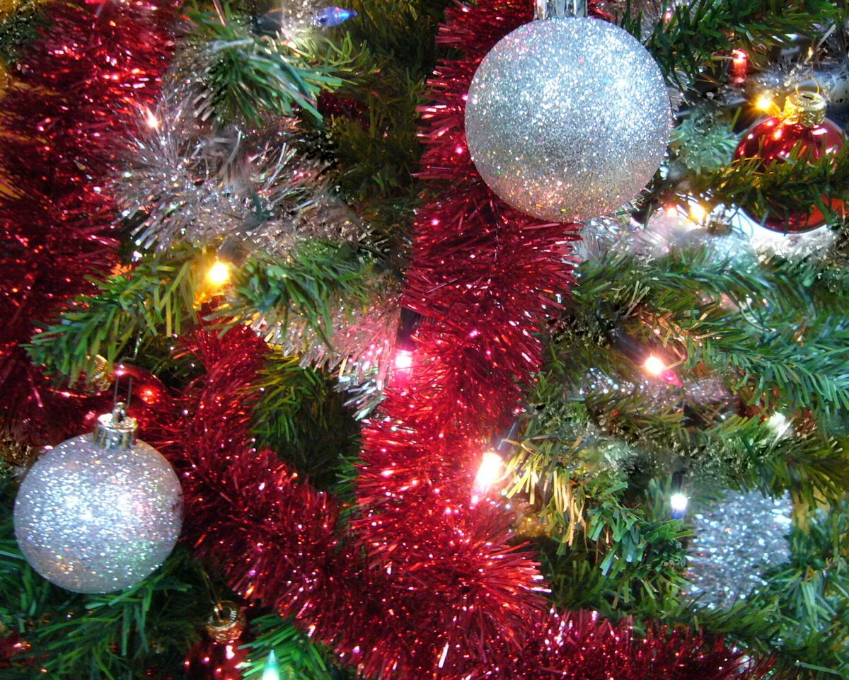
МИШУРА

Slide 30
Его детишки очень ждут,
Когда часы 12 бьют,
Он в небе громко загремит,
Всё ярким светом озарит.

Slide 31
САЛЮТ

Slide 32
Все подарки Дед Мороз
Детям по домам разнес.
А нести он их все смог,
Уложив в большой...

Slide 33
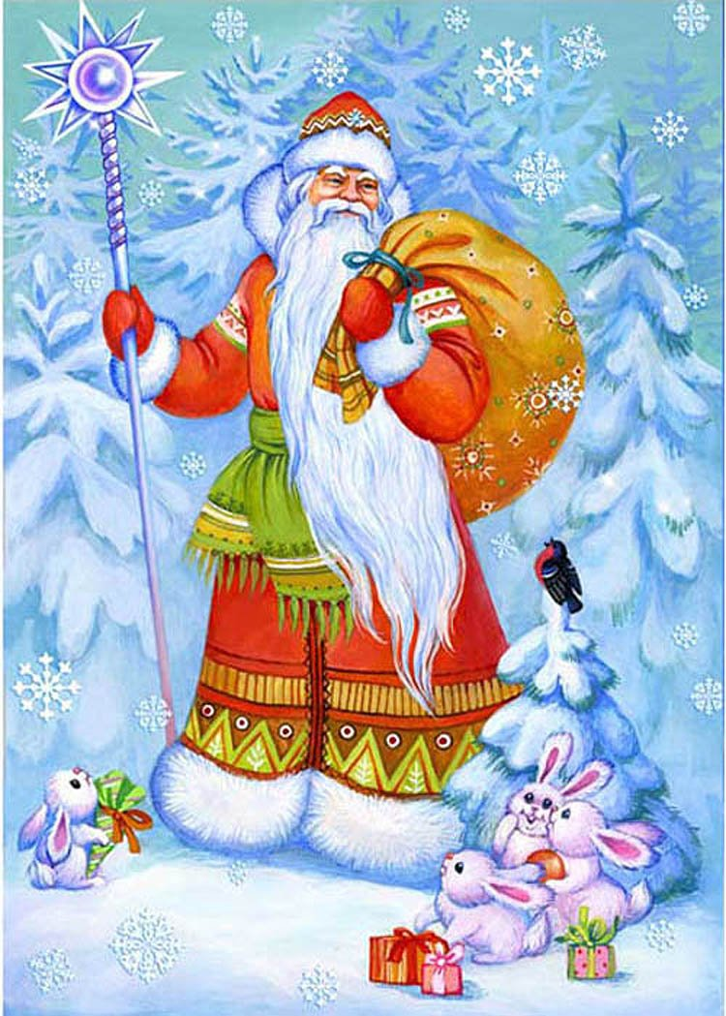
МЕШОК

Slide 34
Светится гирляндами
И шуршит иголочками.
Самая нарядная,
Это наша...

Slide 35
ЁЛОЧКА

Slide 36
Он оранжевый, нарядный,
На столе такой один,
Нежный, сочный, ароматный,
Очень вкусный...

Slide 37
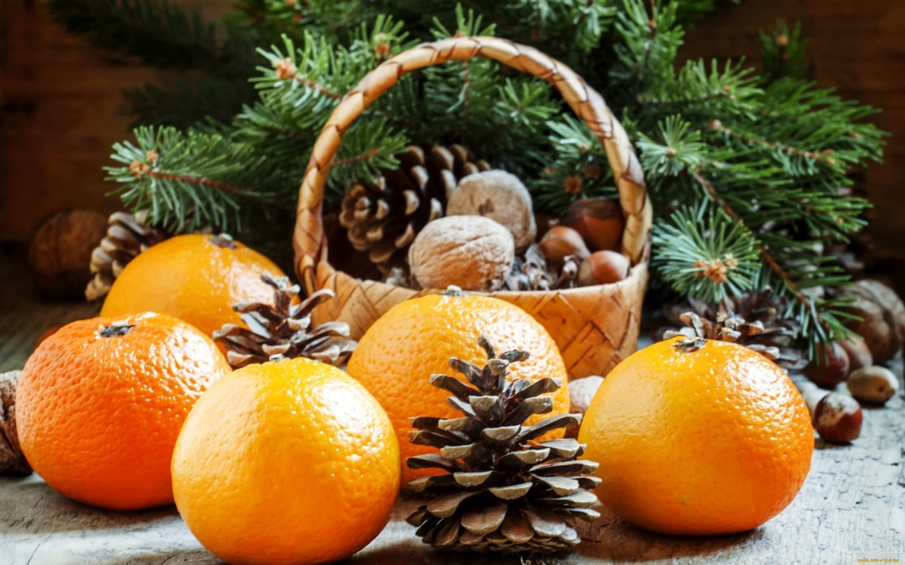
МАНДАРИН

Slide 38
За окном сверкает снег,
Начинают стрелки бег.
Чтобы праздника дождаться,
Бить часы должны...

Slide 39
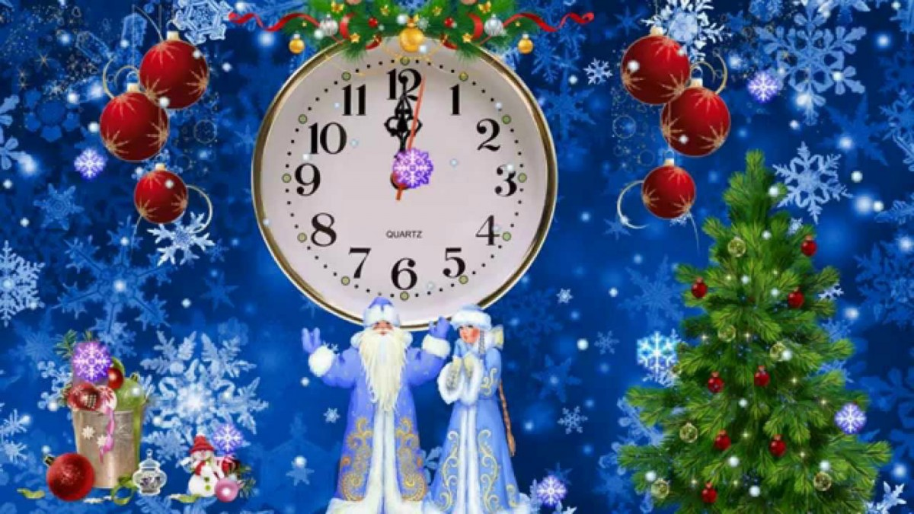
ДВЕНАДЦАТЬ

Slide 40
В санках он на Новый год
Деда Мороза нам везет,
Он с пути боится сбиться,
Как стучат его копытца!
А рога его ветвисты,
И в лесу, и в поле чистом
Мчит на праздник ночь и день
Быстрый северный ...

Slide 41
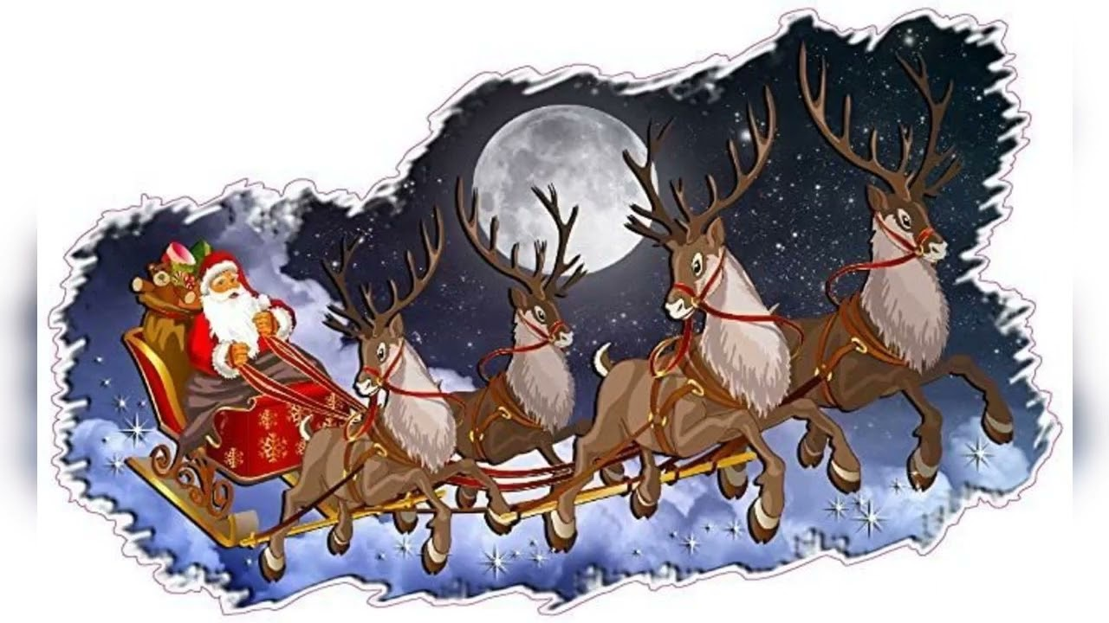
СЕВЕРНЫЙ ОЛЕНЬ

Slide 42
Только спичку поднесем —Тут же мы его зажжем.
Искры в стороны летят,
Приводя в восторг ребят.

Slide 43
БЕНГАЛЬСКИЙ ОГОНЬ

Slide 44
Под Новый год все дети,
Верят волшебство.
И Дед Мороз получит,
От каждого....

Slide 45
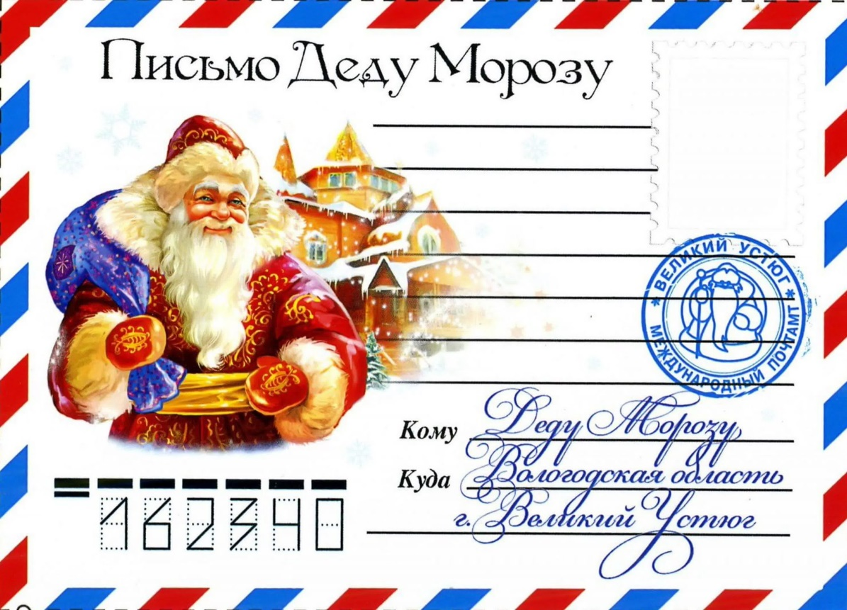
Письмо Деду Морозу

Slide 46
С Новым годом!

